Slide 1
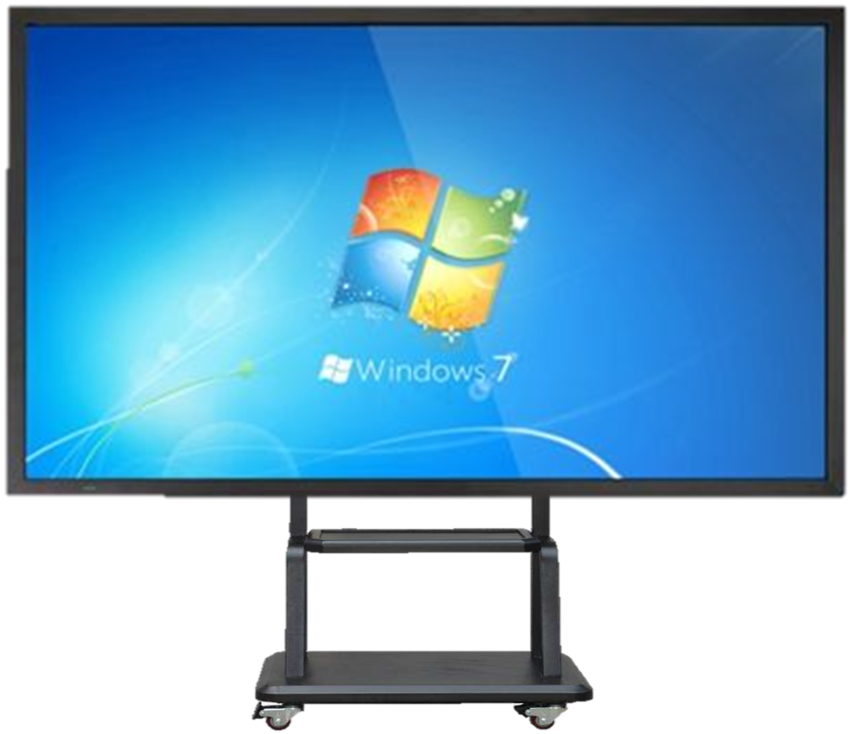
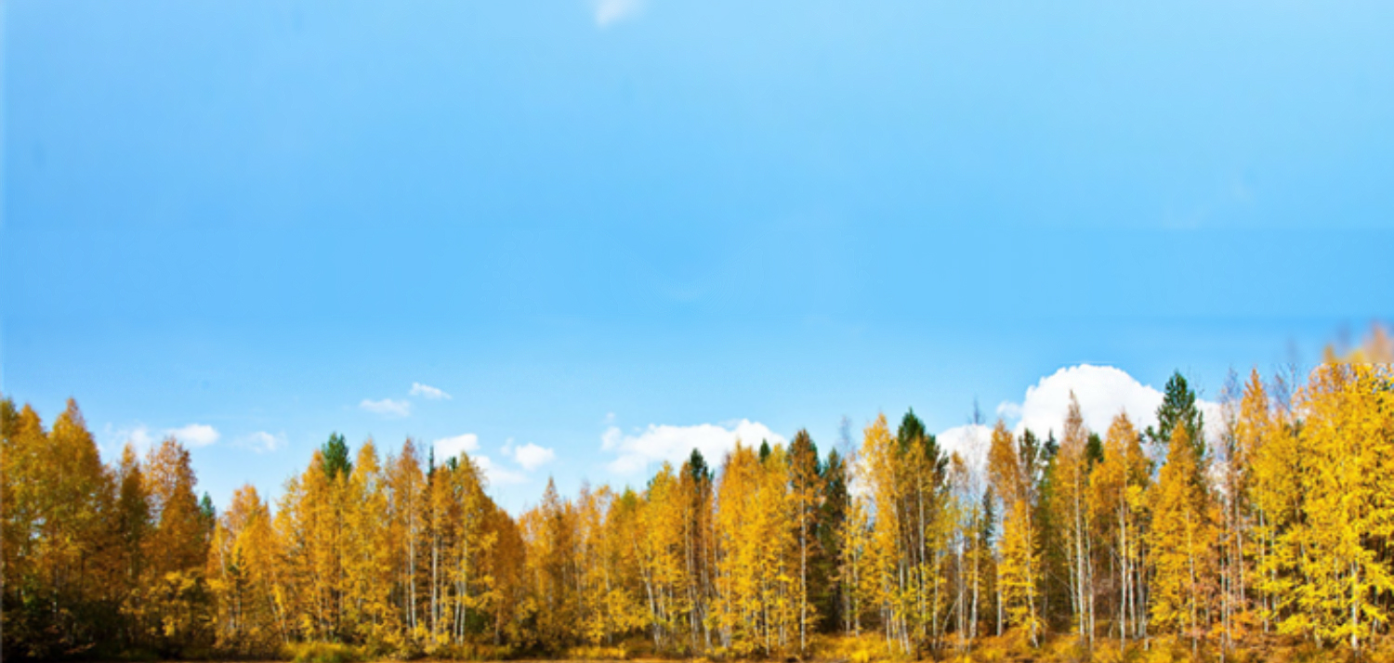
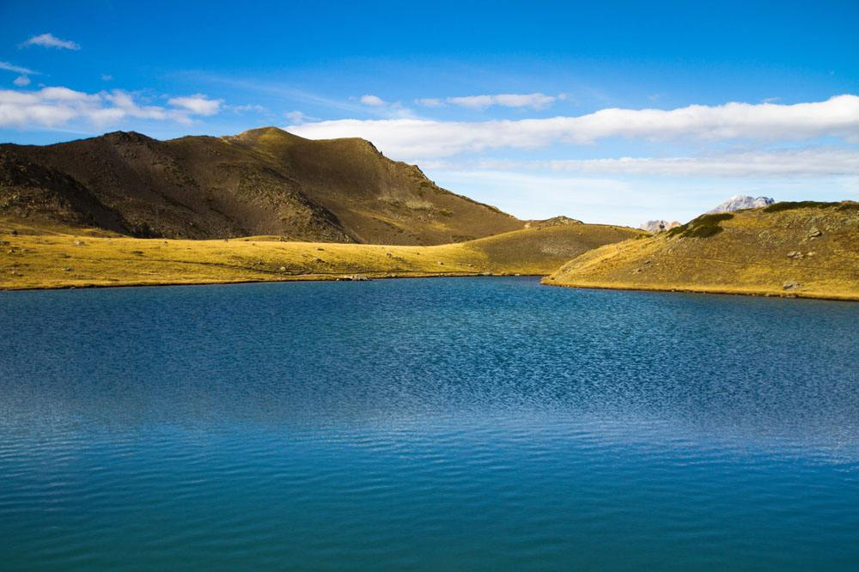
四川省义务教育课程改革实验教科书《信息技术》
Notes:
下面我们来欣赏一组美丽的水中倒影，记住哦，一定要认真细致的观察，找出这些山、树、建筑物的影子与物体本身有什么相同和不同。

Slide 2
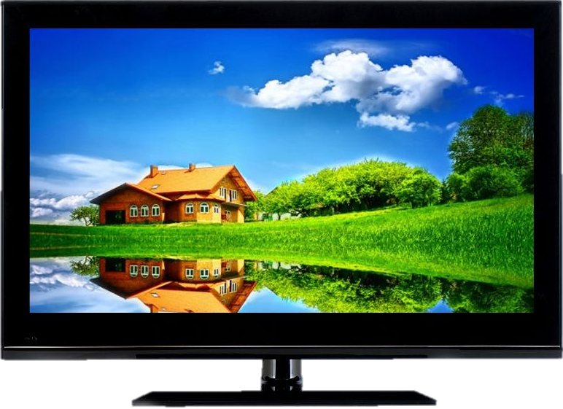
Notes:
现在开始上课。

Slide 3
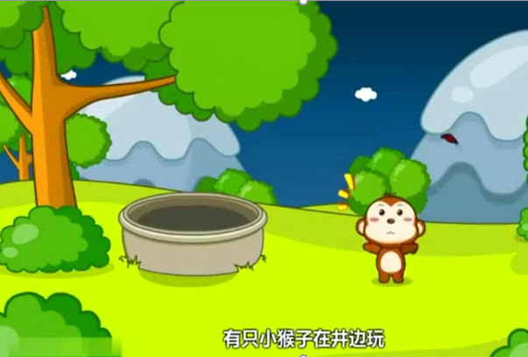
Notes:
https://mip.tuxiaobei.com/play/1007

Slide 4
猴子为什么没有捞着月亮？
Notes:
今天老师和同学们一起来学习《给图形添上影子》。

Slide 5
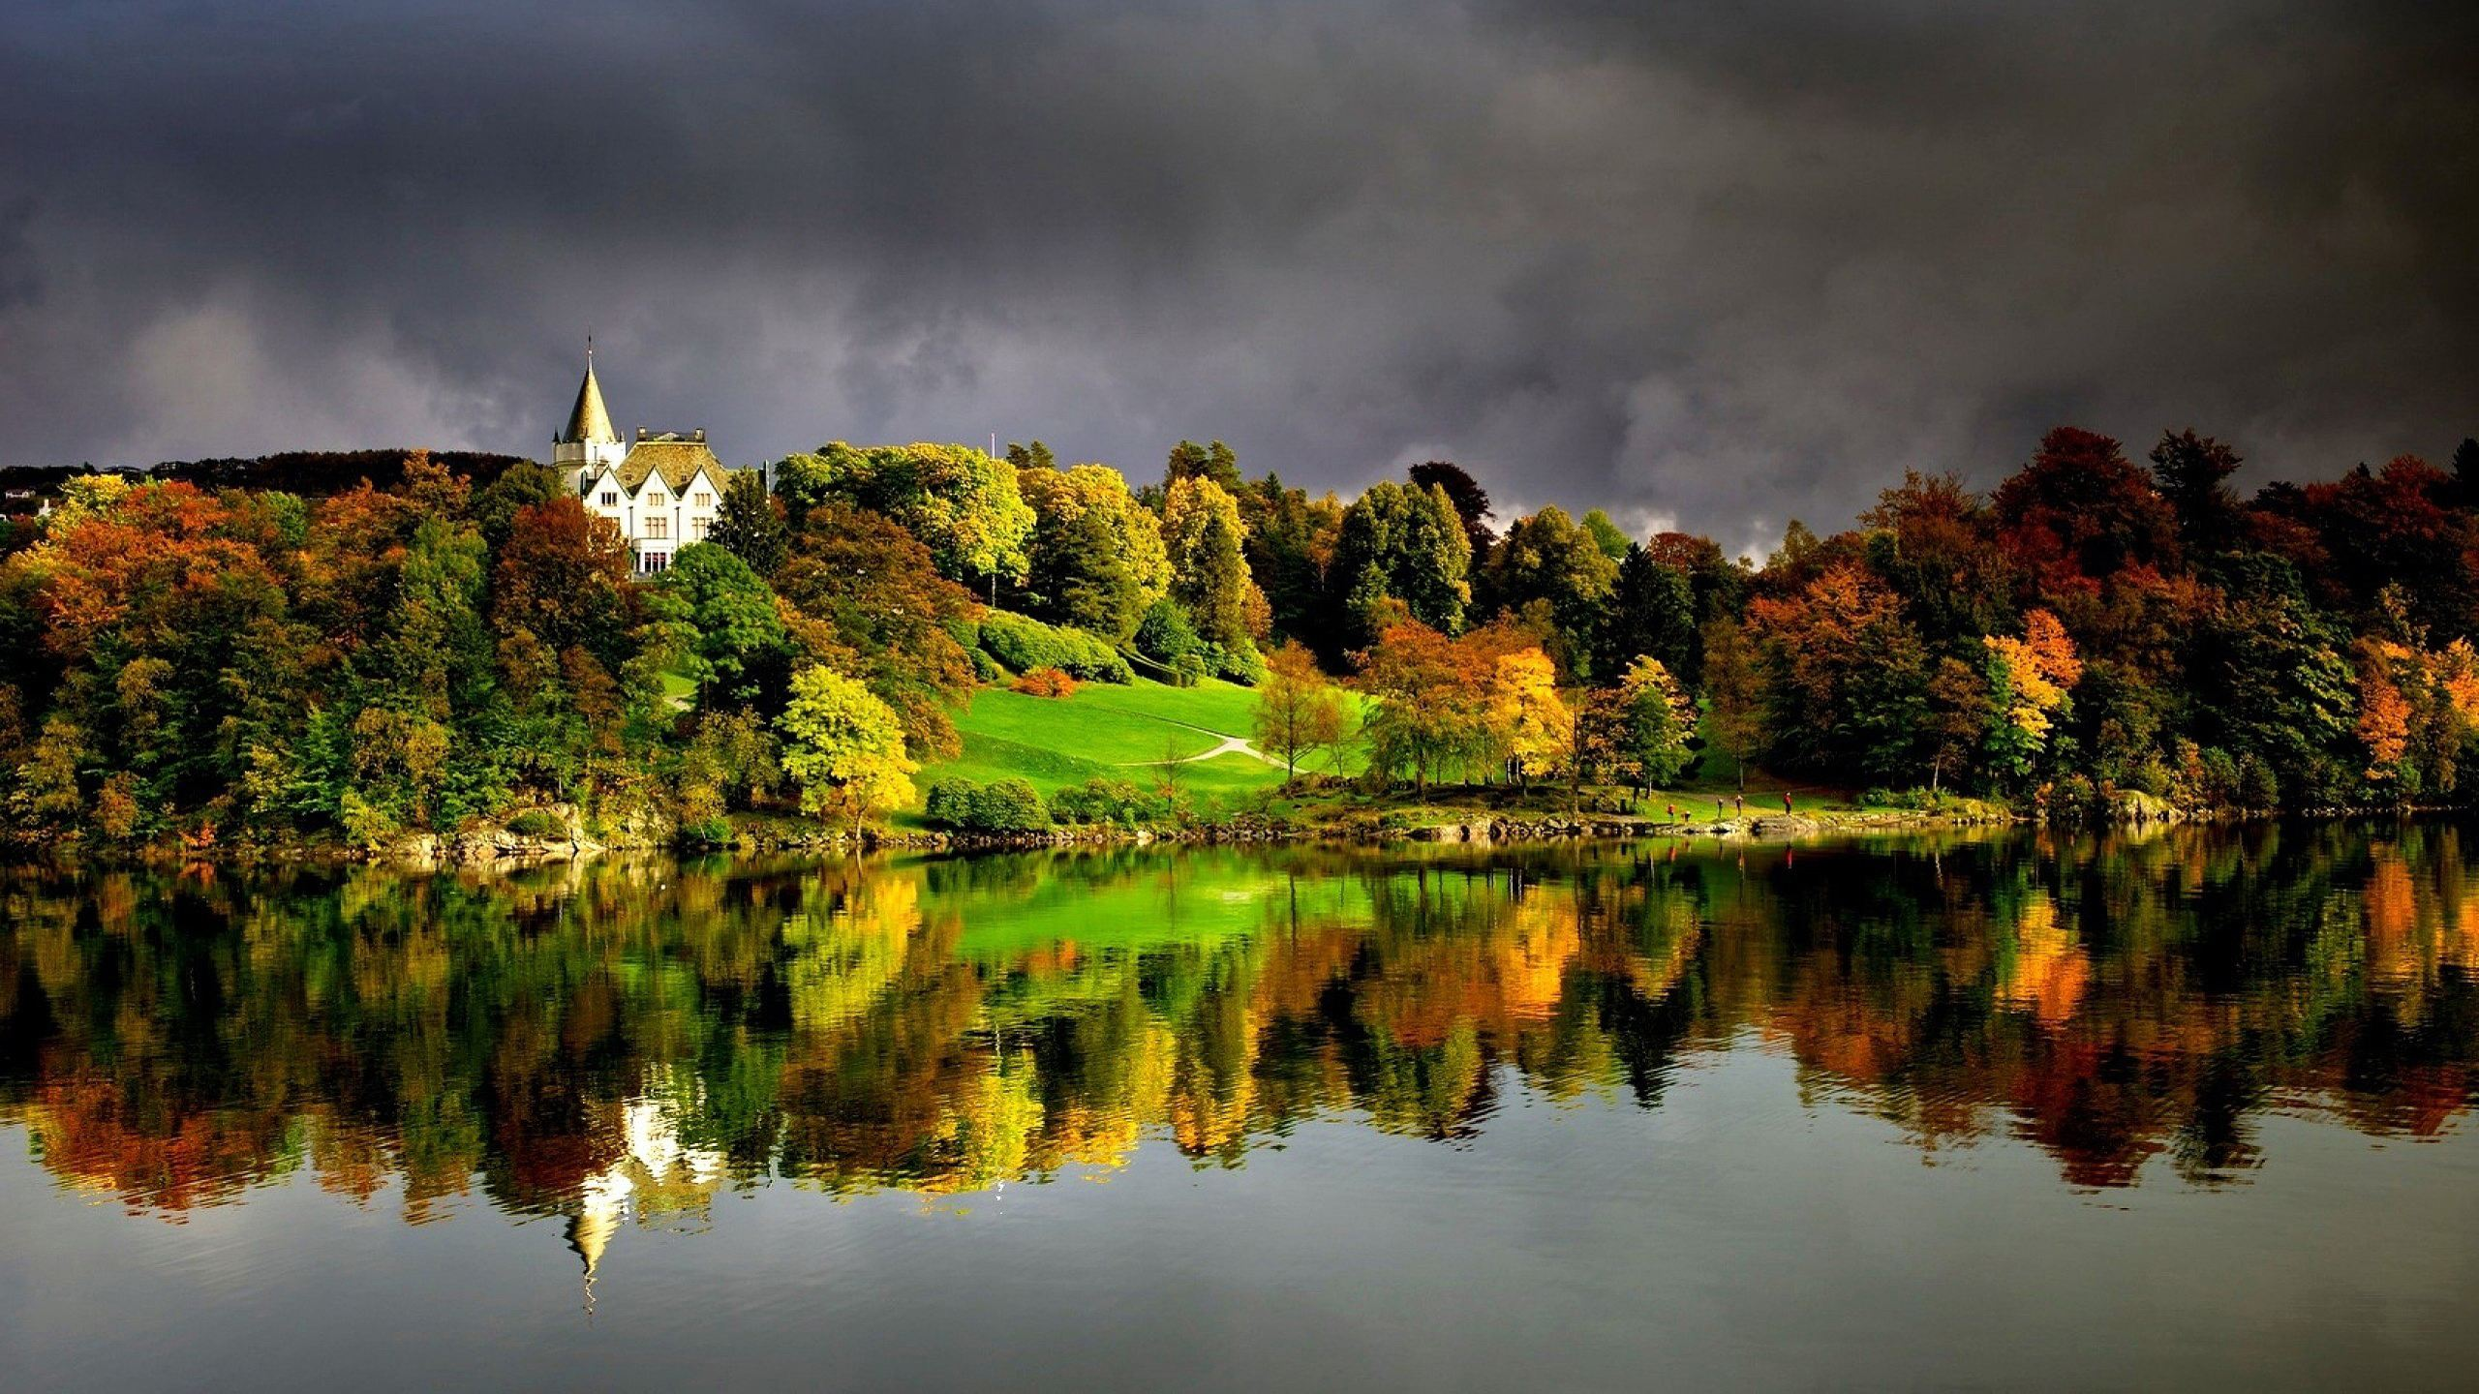

Slide 6
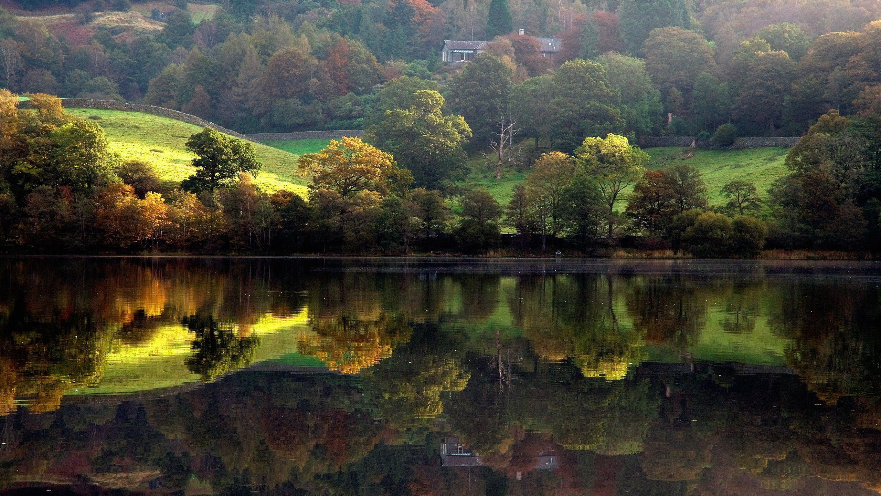

Slide 7
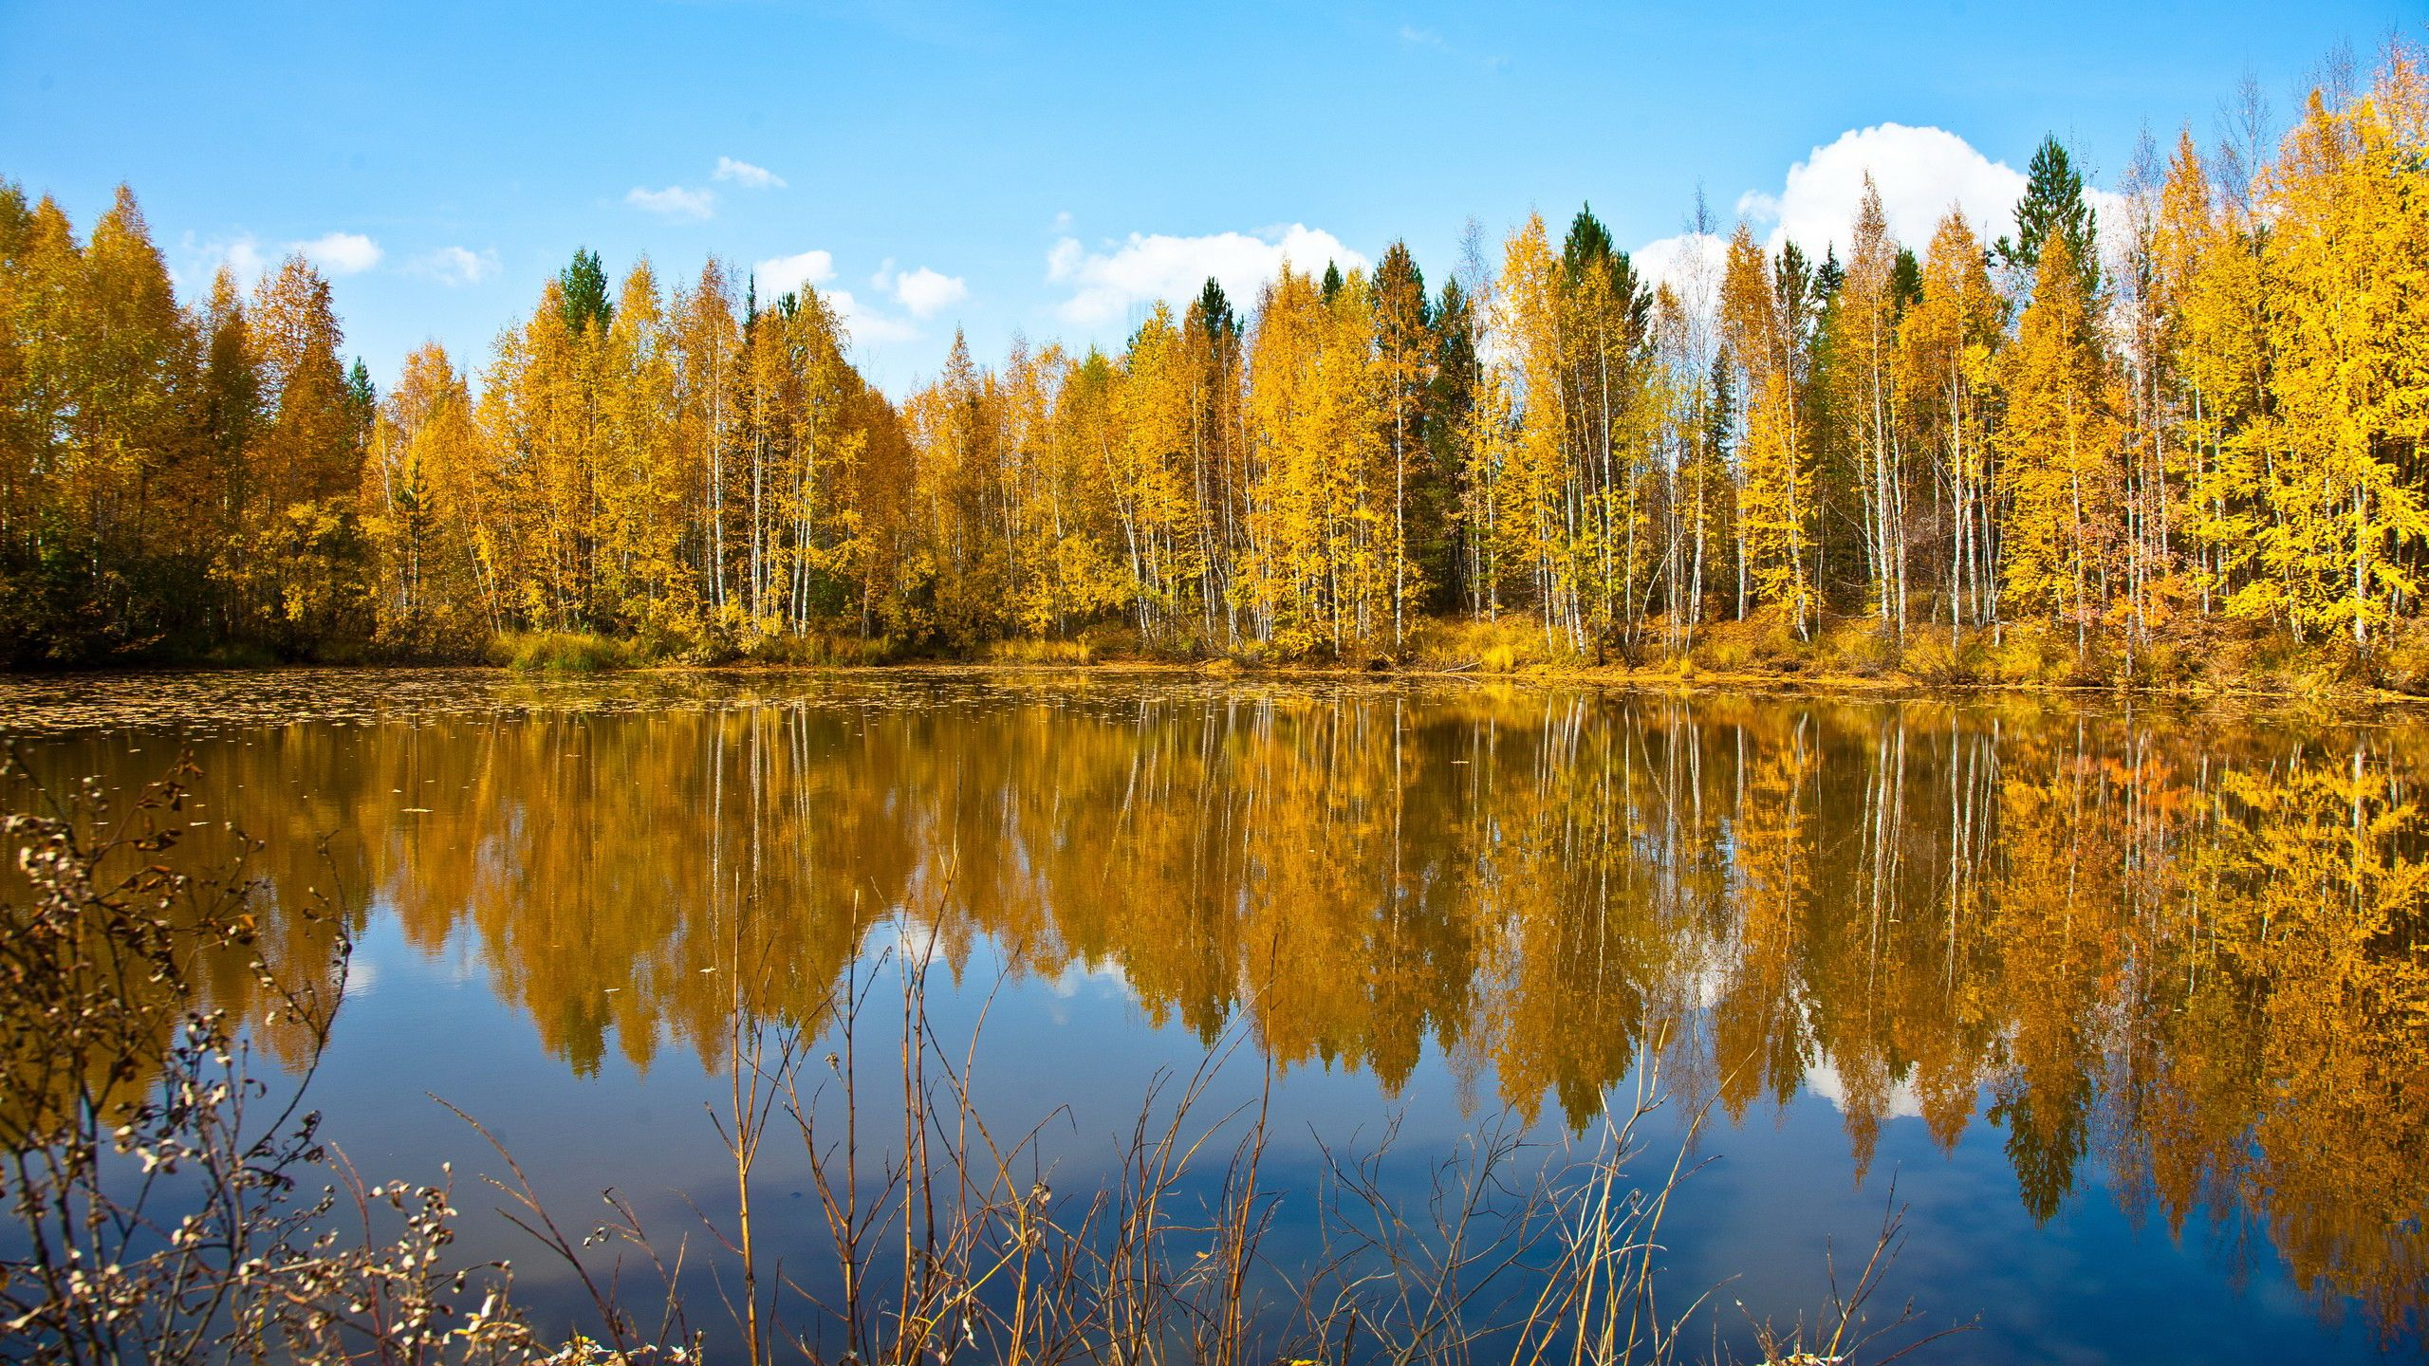

Slide 8
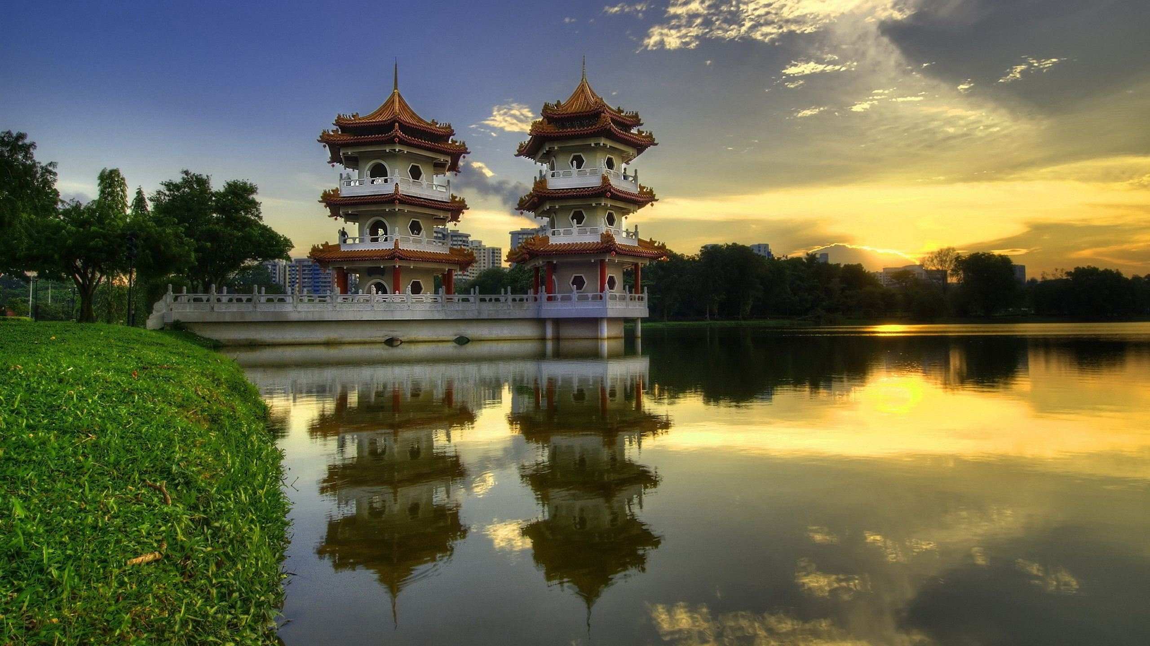

Slide 9
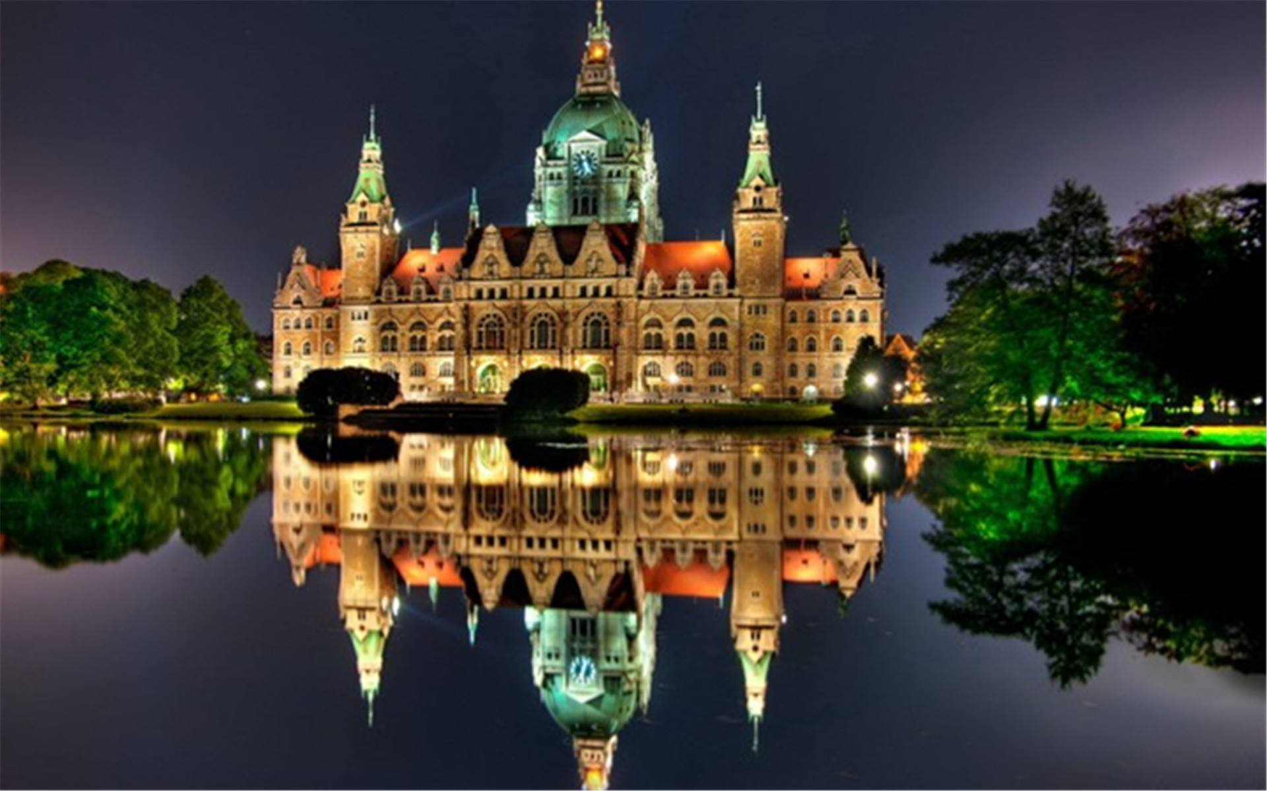

Slide 10
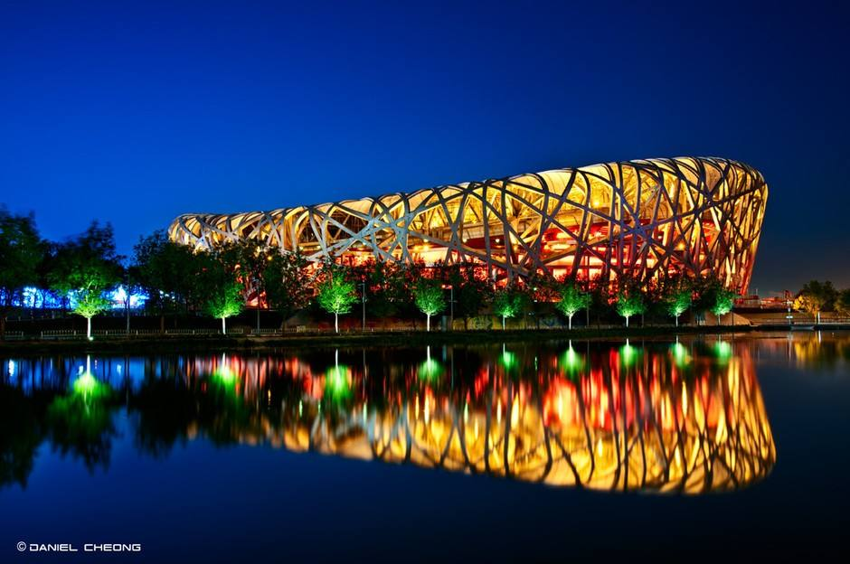

Slide 11
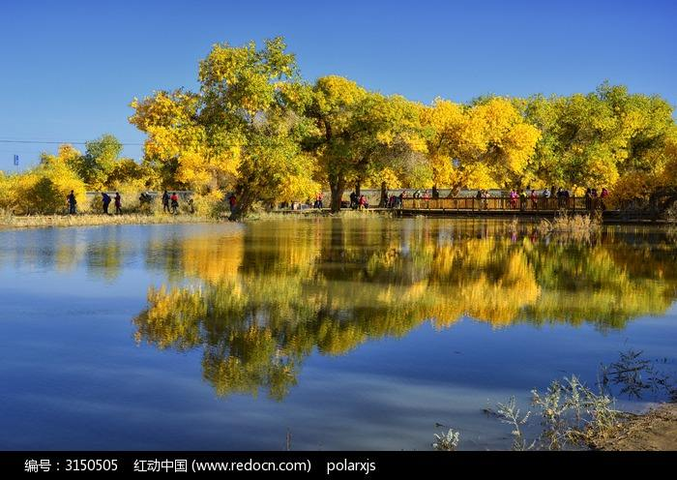

Slide 12
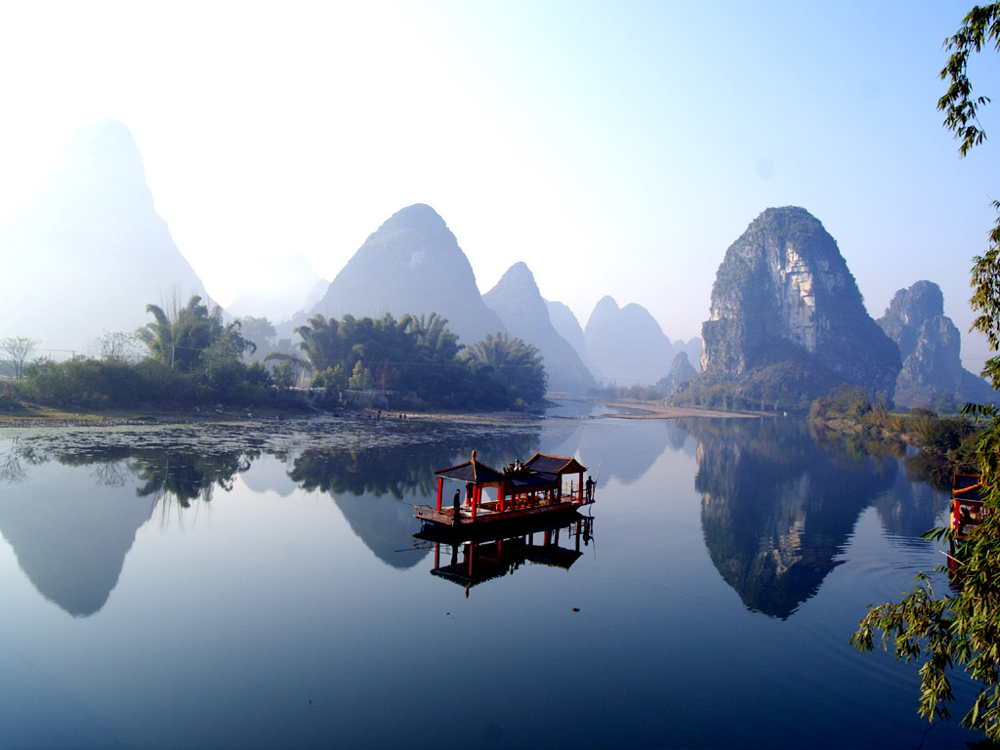

Slide 13
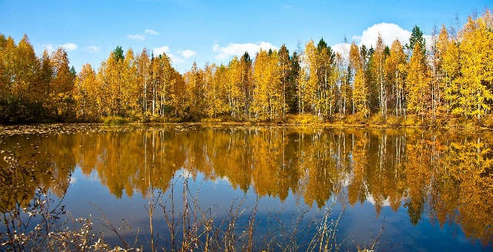
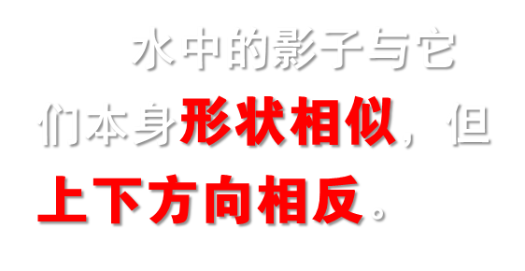
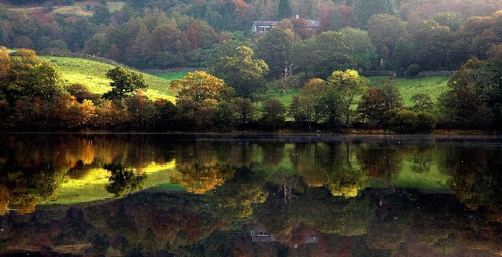
认真细致地观察，山、树、建筑物的影子与它们本身有什么相同和不同的地方？
Notes:
在“画图”软件中制作物体的影子，操作中的几个问题？

Slide 14
在“画图”软件中制作物体的影子，操作中的几个问题？
复制
1.要得到两个相同的图形，怎么操作？
2.要使图形倒转过来，怎样操作？
垂直翻转
3.要使图形大小改变，怎样操作？
拉伸/扭曲
4.要把图形和倒影拼合起来，怎样操作？
组合
Notes:
同学们想不想通过今天的“任务一”制作物体在水中的倒影来掌握这些操作方法？

Slide 15
1.用“画图”软件打开“素材”文件夹的“小树一”图片。
2.用“选定”工具选中小树，并“复制”小树。
3.对复制的小树进行“垂直翻转”。
4.对垂直翻转后的小树进行“拉伸/扭曲”，将复制的小树垂直压
缩50%。
5、将压缩后的小树移动到原小树的下方，组装成树的
倒影。

Slide 17
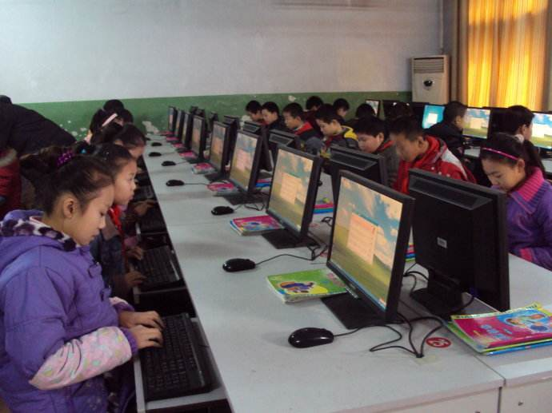

Slide 18
选中 复制 垂直翻转 拉伸/扭曲 组合

Slide 19
1.用“画图”软件打开“素材”文件夹中的“小树二”。
2.用“选定”工具选中“小树”，并“复制”小树。
4.将“灰色”的小树进行“拉伸/扭曲”操作。〔水平50％，垂 直50％，“扭曲”（水平70度）〕
5.用“选定”工具选中“灰色小树”，进行移动、组合成小树的 “影子”。
3.用“油漆桶”工具将复制的小树“填充”成灰色。
3.用“油漆桶”工具将复制的小树“填充”成灰色。
太阳下的影子与水中的影子的色彩有什么不同？
Notes:
来，看看我们的第二个任务是什么？

Slide 20
1.用“画图”软件打开“素材”文件夹中的“小树二”。

Slide 21
2.用“选定”工具选中“小树”，并“复制”小树。

Slide 22
3.用“油漆桶”工具将复制的小树“填充”成灰色。

Slide 23
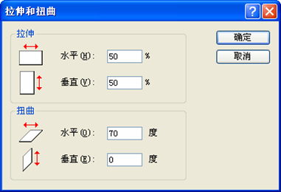
4.将“灰色”的小树进行“拉伸/扭曲”操作。〔水平50％，垂 直50％，“扭曲”（水平70度）〕

Slide 24
5.用“选定”工具选中“灰色小树”，进行移动、组合成小树的 “影子”。

Slide 27
选中 复制 填充 拉伸/扭曲 组合

Slide 28
Notes:
谁来说说你今天的收获了什么？

Slide 29
用今天学习的方法，试着做出下面的文字特效。
Notes:
试一试，应用今天学的知识制作下面的文字特效。

Slide 31
Notes:
试一试，利用“素材”文件夹中的“图片一”和“图片二”为图片一添上影子，形成一副美丽的风景画。

Slide 32
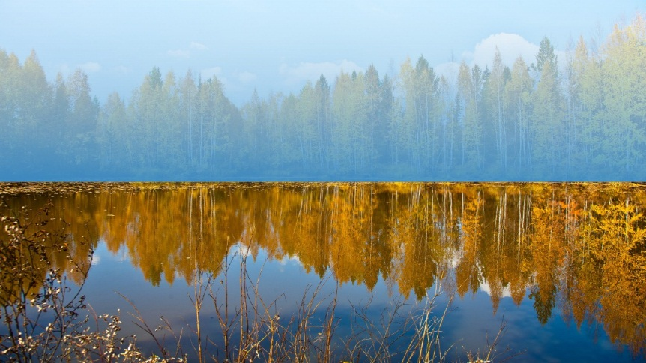
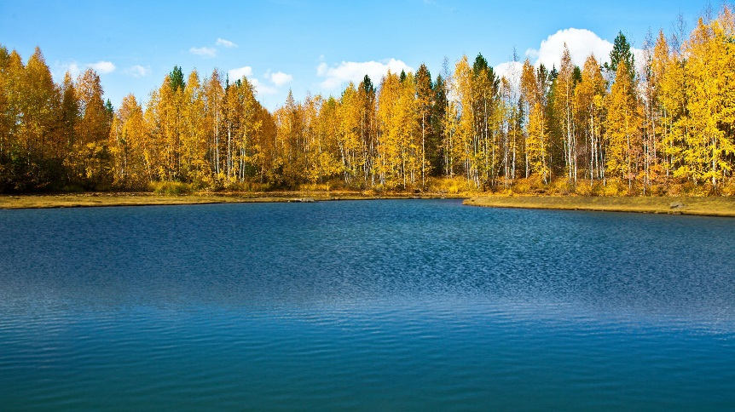
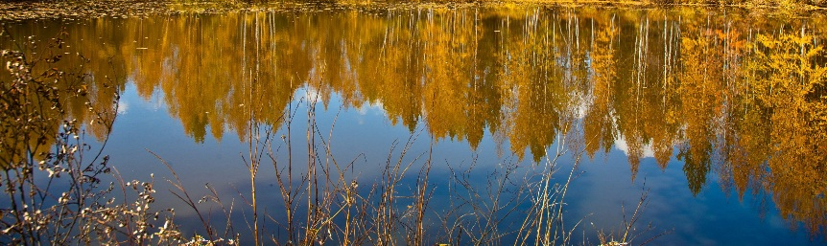
“打开”图片一，“选取”影子部分
“复制”影子部分
“打开”图片二
“粘贴”影子部分，并移动、组合。

